Slide 1
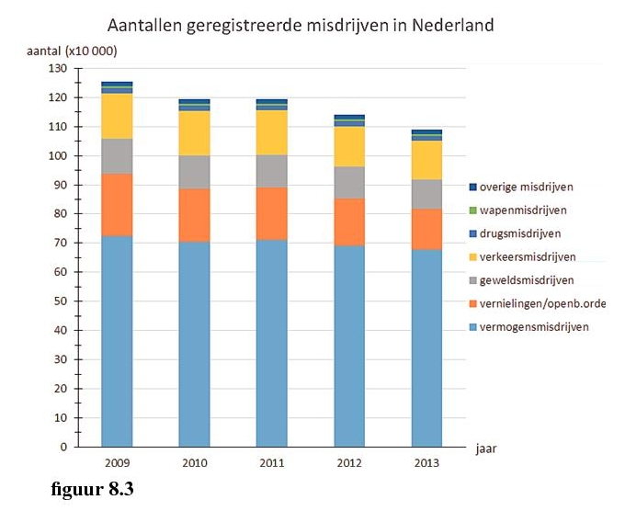
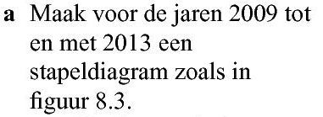
Voorkennis – Opgave 5
Selecteer de eerste rij
Ingedrukt control <CTRL> , selecteer blok A6:H10
Kies invoegen grafieken, pijltje rechtsonder, alle grafieken, kolom , gestapelde kolom , gewenste grafiek
Gevraagde layout grafiek gemaakt
noteer

Slide 2
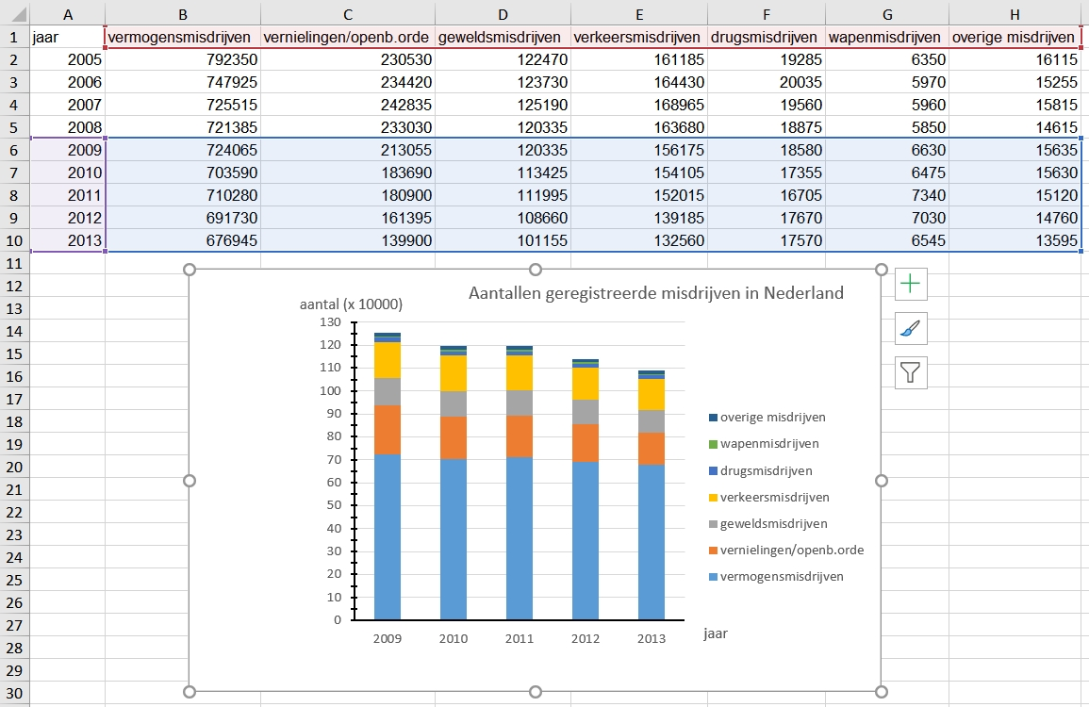

Slide 3
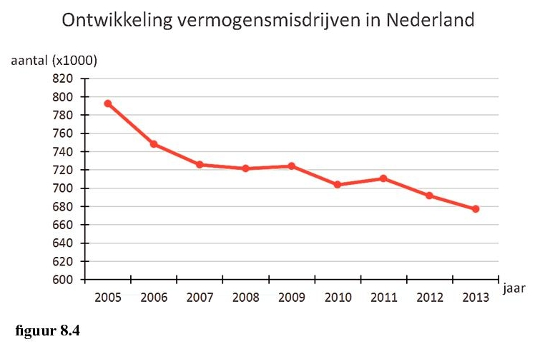
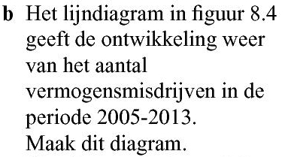
Voorkennis – Opgave 5
Selecteer de eerste kolom
Ingedrukt control <CTRL> , selecteer de tweede kolom
Kies invoegen grafieken, pijltje rechtsonder, alle grafieken, lijn, lijn met markeringen, gewenste grafiek
Gevraagde layout grafiek gemaakt
noteer

Slide 4
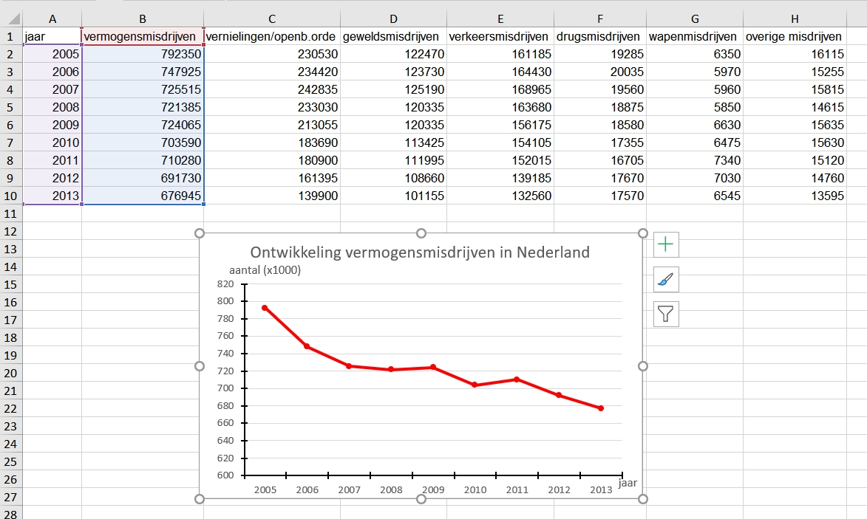

Slide 5
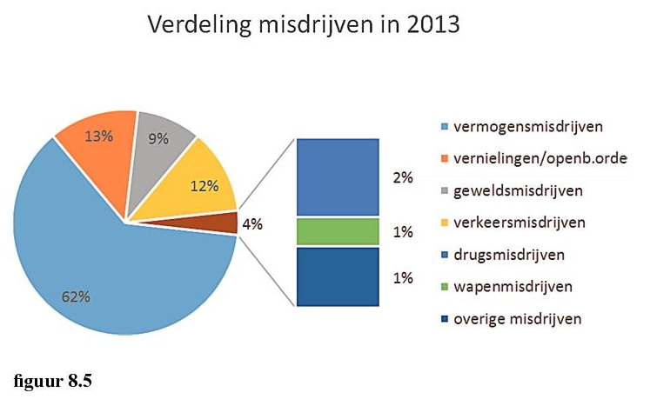
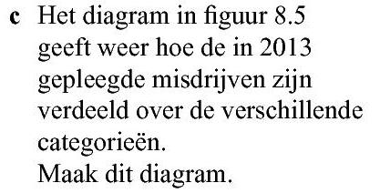
Voorkennis – Opgave 5
Selecteer in eerste rij cel B1 t/m H1
Ingedrukt control <CTRL>, selecteer B10 t/m H10
Kies invoegen grafieken, pijltje rechtsonder, alle grafieken, cirkel, staaf-van-cirkel
Gevraagde layout grafiek gemaakt
noteer

Slide 6
